Slide 1


MAUI
Les styles
Béchir BEJAOUI
Formateur et consultant indépendant

Slide 2
Objectifs
Qu’est ce qu’un Style
Les techniques d’application de styles

Slide 3
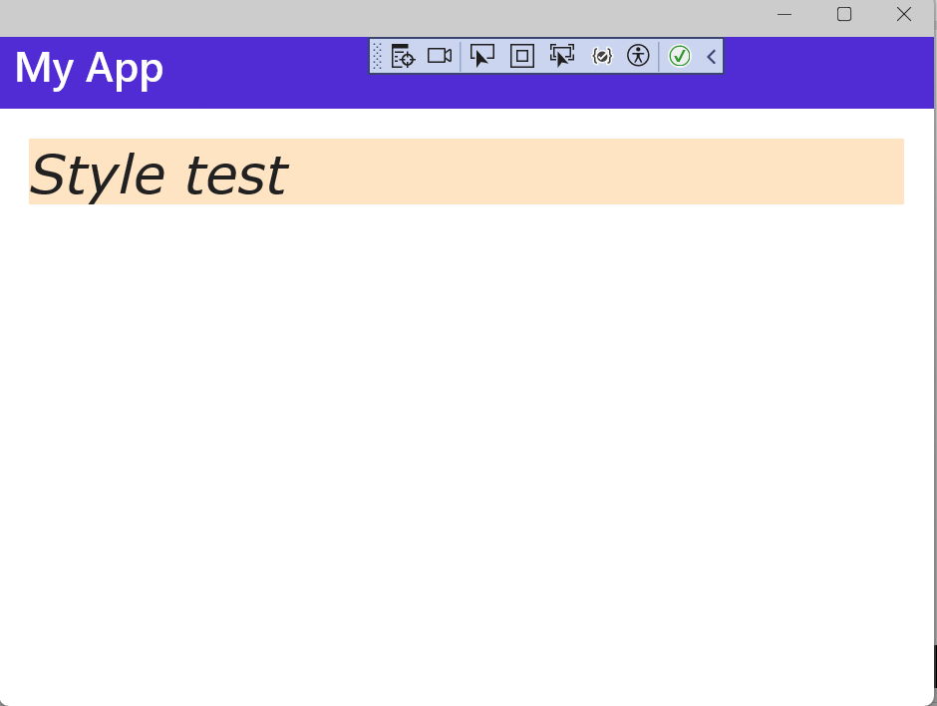

La definition d’un style
Un style est une collection de paramètres attribués à des éléments visuels d’une fenêtre, une page ou un contrôle pour personnaliser son apparence
<StackLayout>
<Label Text="Style test">
<Label.Style>
<Style TargetType="{x:Type Label}">
<Setter Property="FontSize" Value="36" />
<Setter Property="FontAttributes" Value="Italic" />
<Setter Property="FontFamily" Value="Verdana" />
<Setter Property="Background" Value="Bisque"/>
<Setter Property="Margin" Value="20,20,20,250"/>
</Style>
</Label.Style>
</Label>
</StackLayout>

Slide 4
Les modes de definitions de styles
Un style peut être définit soit implicitement soit explicitement
<ContentPage.Resources>
<Style TargetType="{x:Type Label}">
<Setter Property="FontSize" Value="36" />
<Setter Property="FontAttributes" Value="Italic" />
<Setter Property="FontFamily" Value="Verdana" />
<Setter Property="Background" Value="Bisque"/>
<Setter Property="Margin" Value="20,20,20,250"/>
</Style>
</ContentPage.Resources>
<StackLayout>
<!--Définition implicite-->
<Label Text="Style test"/>
</StackLayout>
<ContentPage.Resources>
<Style TargetType="{x:Type Label}" x:Key="style">
<Setter Property="FontSize" Value="36" />
<Setter Property="FontAttributes" Value="Italic" />
<Setter Property="FontFamily" Value="Verdana" />
<Setter Property="Background" Value="Bisque"/>
<Setter Property="Margin" Value="20,20,20,250"/>
</Style>
</ContentPage.Resources>
<StackLayout>
<!--Définition implicite-->
<Label Text="Style test" Style="{StaticResource style}"/>
</StackLayout>
Exemple de définition implicite
Exemple de définition explicite

Slide 5
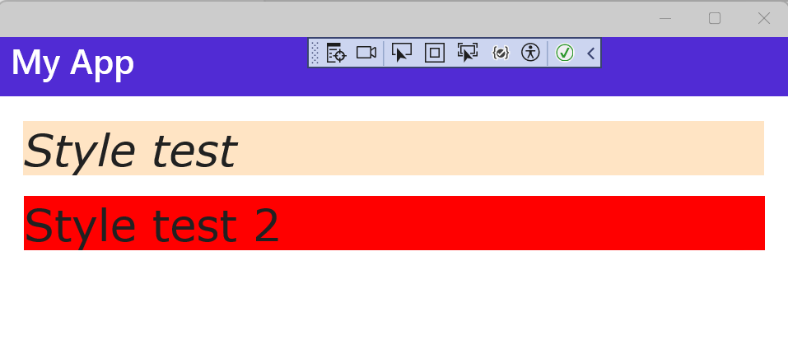
La redefinition de styles
En cas de définition implicite du style et son application sur un ensemble de contrôles de types différents, il est possible de traiter certains contrôles comme des exceptions
<ContentPage.Resources>
<Style TargetType="{x:Type Label}">
<Setter Property="FontSize" Value="36" />
<Setter Property="FontAttributes" Value="Italic" />
<Setter Property="FontFamily" Value="Verdana" />
<Setter Property="Background" Value="Bisque"/>
<Setter Property="Margin" Value="20,20,20,250"/>
</Style>
</ContentPage.Resources>
<StackLayout>
<!--Définition implicite-->
<Label Text="Style test"/>
<!--Redéfinition de certaines propriétés-->
<Label Text="Style test 2" Background="Red" FontAttributes="None"/>
</StackLayout>

Slide 6
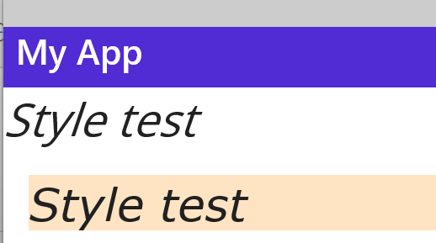
La redefinition de styles-La notion de BasedOn
L’héritage entre les styles est possible grâce à BasedOn
<ContentPage.Resources>
<Style TargetType="{x:Type Label}" x:Key="basic">
<Setter Property="FontSize" Value="36" />
<Setter Property="FontAttributes" Value="Italic" />
</Style>
<Style TargetType="{x:Type Label}" x:Key="extension" BasedOn="{StaticResource basic}">
<Setter Property="FontFamily" Value="Verdana" />
<Setter Property="Background" Value="Bisque"/>
<Setter Property="Margin" Value="20,20,20,250"/>
</Style>
</ContentPage.Resources>
<StackLayout>
<!—-Application de style de base-->
<Label Text="Style test" Style="{StaticResource basic}"/>
<!—-Application de style rectifié-->
<Label Text="Style test" Style="{StaticResource extension}"/>
</StackLayout>

